Slide 1


Comment déposer une offre « 2h de sport en plus au collège » (2HSC) sur Demarches-simplifiees?
Ce tuto permet de vous accompagner dans le dépôt et le suivi de votre proposition d’offre « 2h de sport en plus au collège » (2HSC).
Vous avez des questions ? Contactez-nous : 2hcollege@sports.gouv.fr
(préciser votre académie et vos coordonnées)

Slide 2
1. Préambule
Dépôt offre « 2h de sport en plus au collège » , uniquement sous forme numérique via l’application Démarches-simplifiées:
https://www.demarches-simplifiees.fr/commencer/2hsc
Préparer votre numéro SIRET https://avis-situation-sirene.insee.fr/
FORMULAIRE UNIQUE NATIONAL
UNE VALIDATION SELON L’ORGANISATION ACADEMIQUE (RECTORAT-DRAJES/DSDEN-SDEJS)

Slide 3
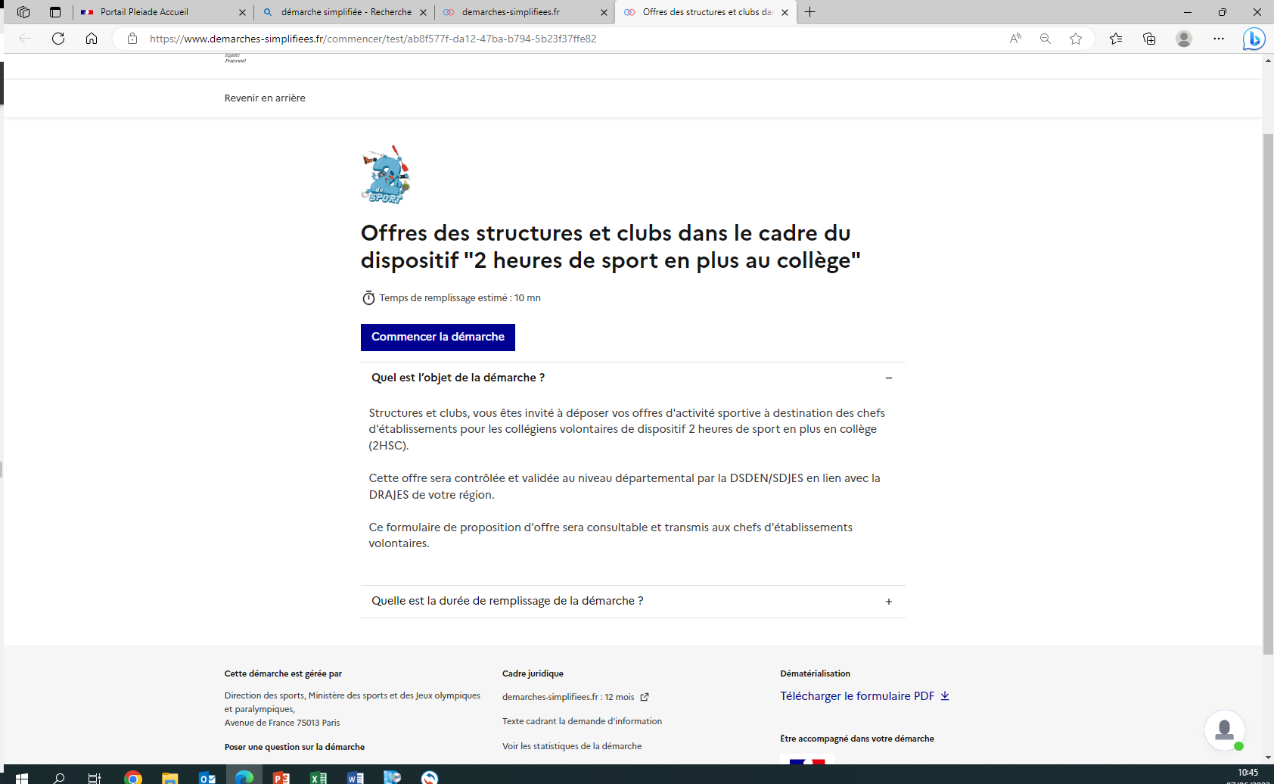
2- SE CONNECTER
Lien pour déposer une candidature :
https://www.demarches- simplifiees.fr/commencer/2hsc

Slide 4
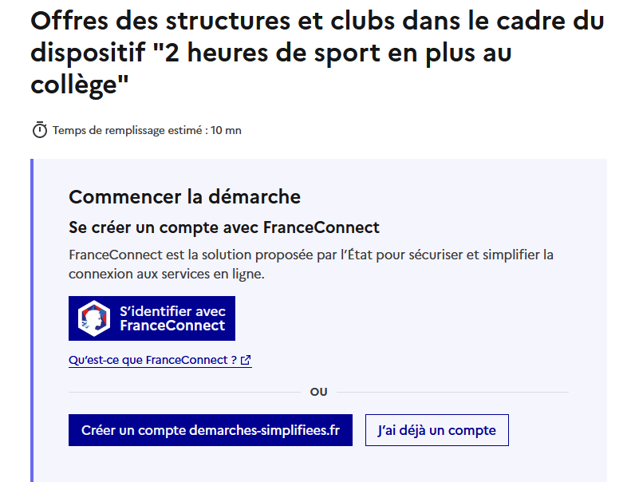
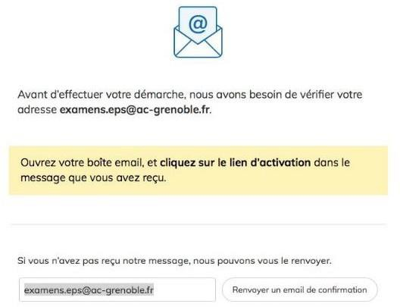
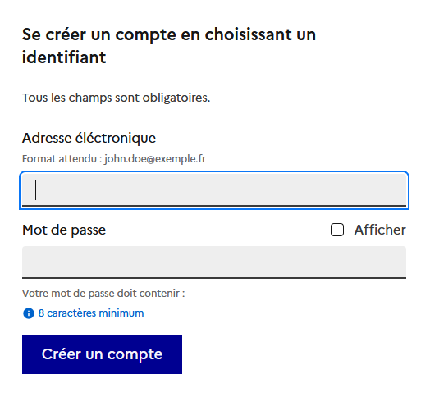
2.1 Vous ne possédez pas de compte
Un courriel de validation vous sera envoyé à l’adresse associée au compte (exemple ci-contre).
Dans votre messagerie (vérifiez « spam »), cliquez sur le lien présent dans le courriel de validation pour accéder à la page « Données d’identité ».
1
2
Remarque: Dans la mesure du possible et
des règles de confidentialité, il est préférable de vous connecter avec le courriel officiel de votre structure/club (facilite le suivi/historique).
Peu recommandé d’utiliser France Connect adresse personnelle !
3
4
Vous pourrez aussi inviter (Cf 3.2) les autres dirigeants, éducateurs pour construire l’offre et le suivi de l’avancée de la démarche.

Slide 5
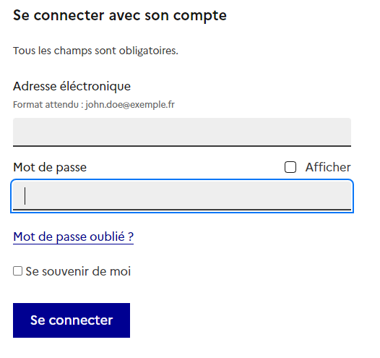
2.2 Vous possédez un compte
1
2
3
4

Slide 6
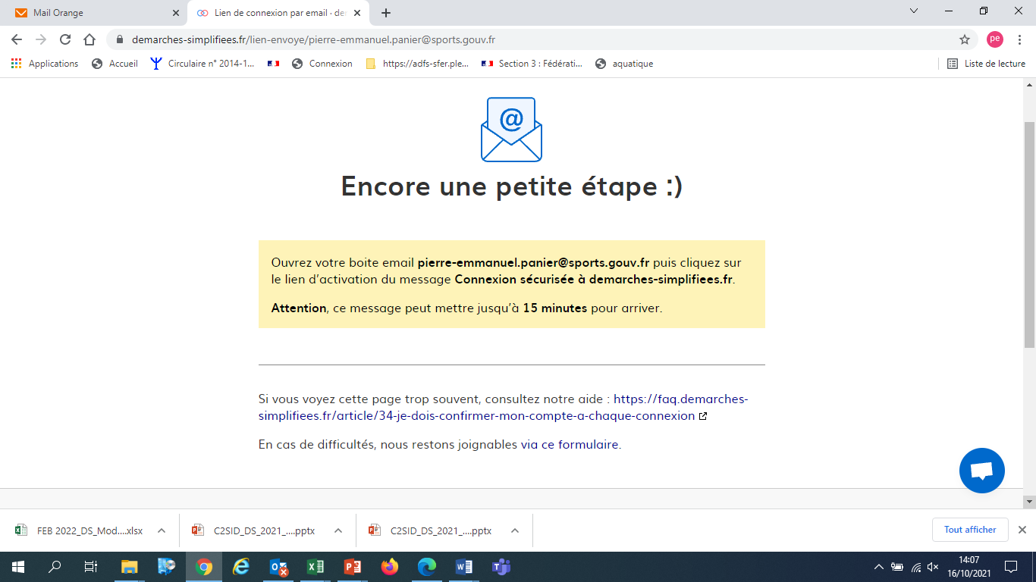
« demande confirmation mdp »
En cas de demande confirmation mot de passe, dans votre messagerie (vérifiez « spam »), cliquez sur le lien présent dans le courriel.
Régler au besoin la configuration de votre navigateur https://faq.demarches-simplifiees.fr/article/34-je-dois-confirmer-mon-compte-a-chaque-connexion

Slide 7
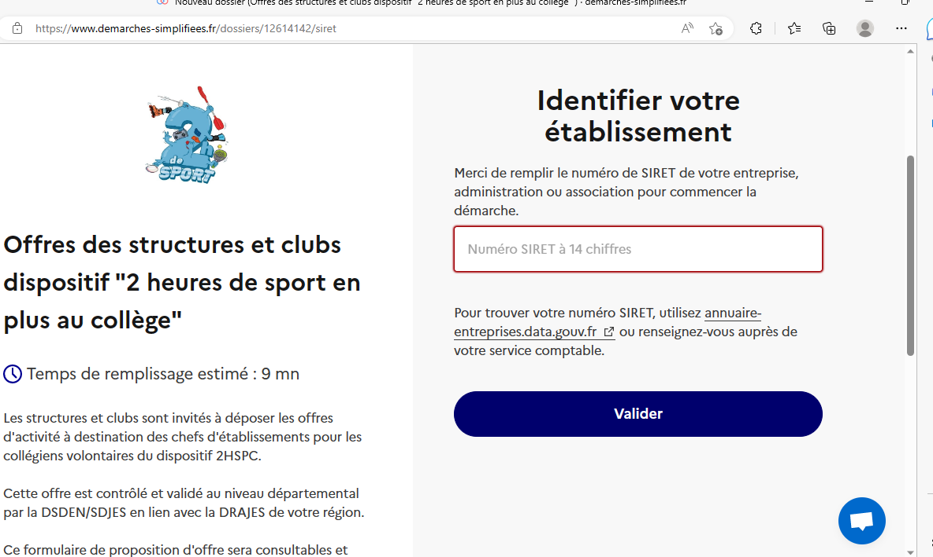
3- DEPOSER UNE CANDIDATURE
3-1 Identification de la personne qui dépose la demande
Cliquer sur [commencer une démarche]
Les premières informations demandées sont le numéro SIRET du déposant.
Puis cliquez sur [ Valider ].
Pour la suite:
Veillez à vous munir du code SIRET de votre structure
Vous devrez compléter les différentes rubriques en suivant les indications
Vous pourrez télécharger des pièces justificatives dans certaines rubriques.

Slide 8
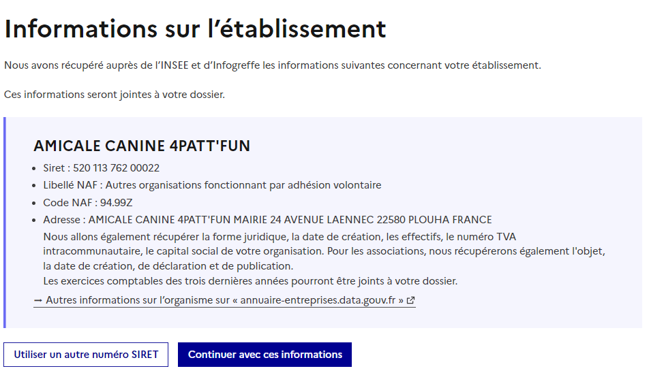
3- DEPOSER UNE CANDIDATURE
Une fois votre numéro de SIRET validé, vous avez accès à la démarche avec votre fiche SIRET.
1

Slide 9
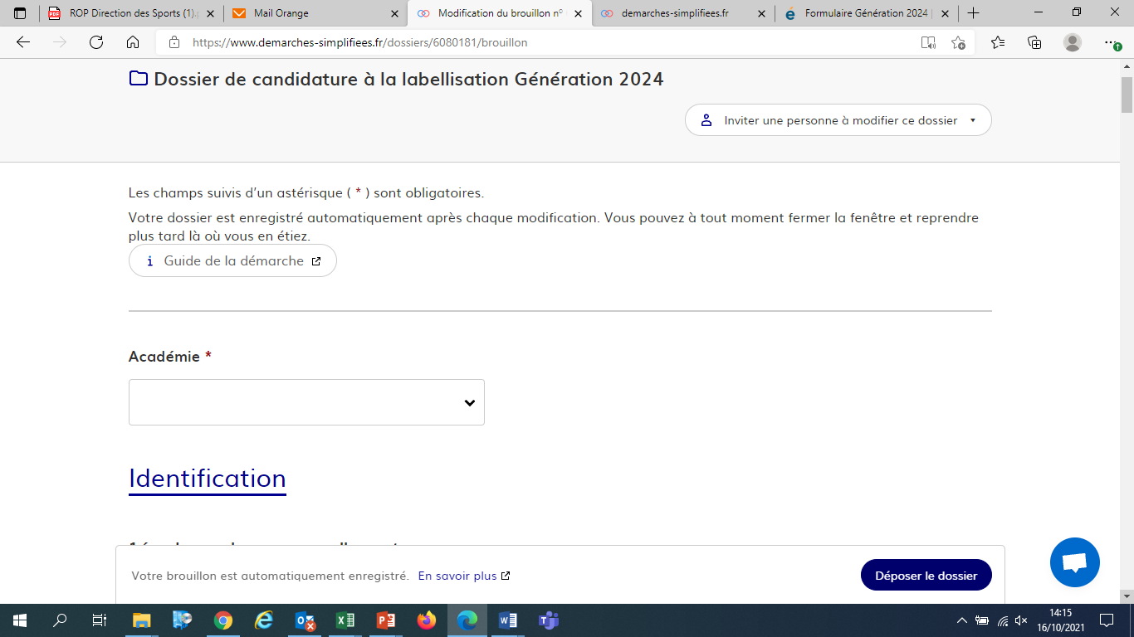
3-2 Remplir les rubriques
CLIQUEZ puis INDIQUEZ
le courriel de l’invité
Vous pouvez aussi
•
inviter une personne à modifer le dossier en activant le champ prévu à cet effet :
Au sein de votre structure
Enregistrer en brouillon à tout moment, en cliquant sur [Enregistrer le brouillon]
Vous devez:
Utiliser les listes déroulantes (cliquer sur la flèche vers le bas à droite du champ à renseigner).
Remplir obligatoirement les champs à côté
desquels figure un astérisque.
À tout moment, le dossier peut être enregistré en brouillon. Pour cela, il suffit de cliquer sur le
bouton [Enregistrer le brouillon]
Si exceptionnellement vous n’êtes pas connecté via le courriel officiel de la structure, il est indispensable d ’inviter ici le représentant légal de la structure ( le/la président-e, le-la directrice).

Slide 10
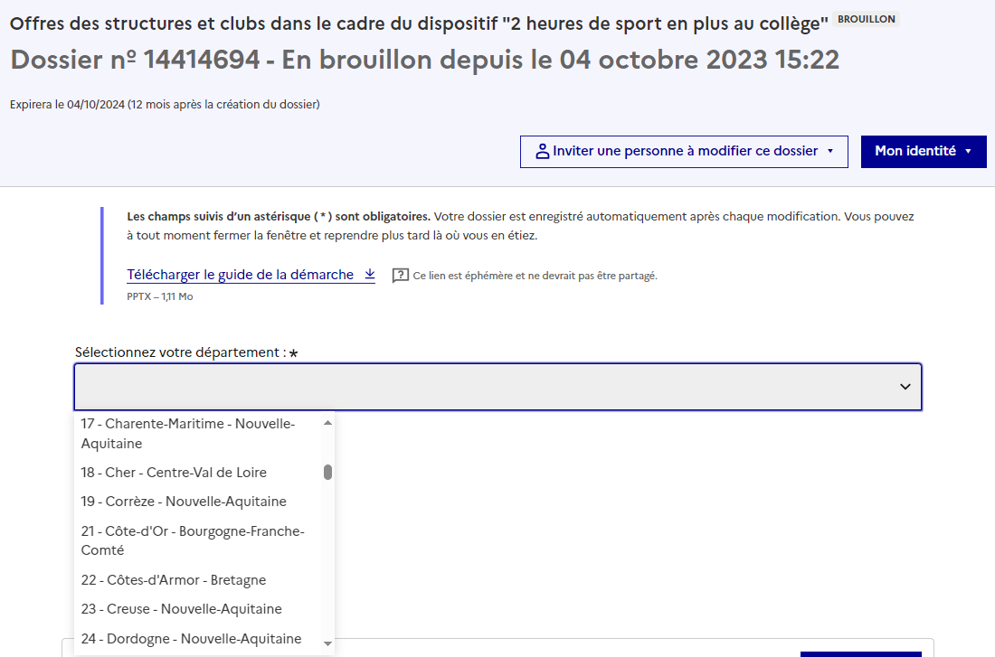
3- DEPOSER UNE CANDIDATURE
3-3 Identification votre département et le(s) collège(s)
Vous devez sélectionner votre département et la région de rattachement. Ce service s’occupera de valider votre démarche d’offre dans le cadre des 2HSC.
1

Slide 11
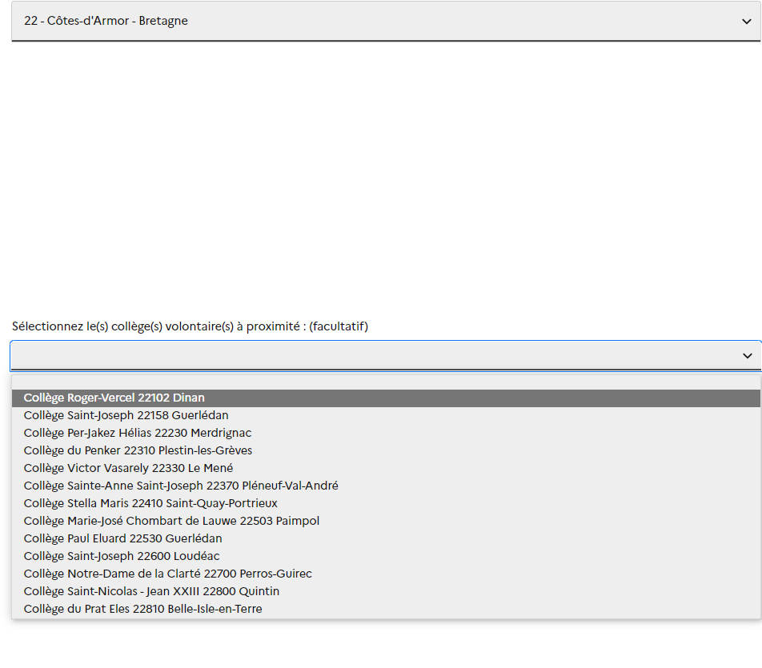
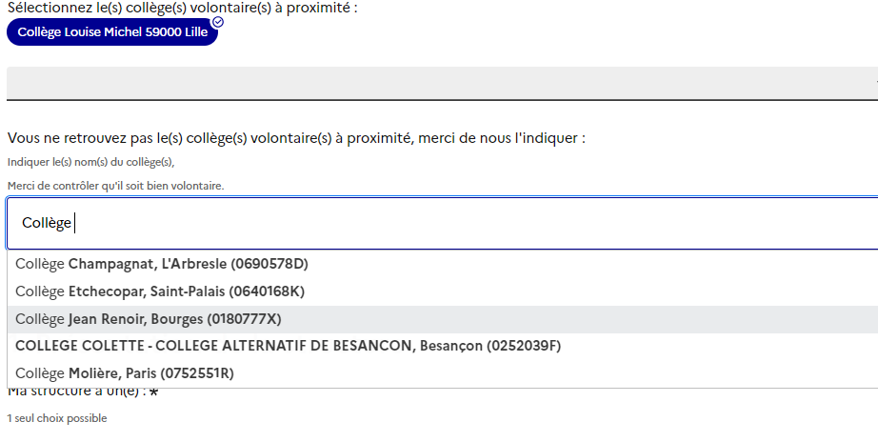
3- DEPOSER UNE CANDIDATURE
3-4 Identification votre département et le(s) collège(s)
1
1.Une fois votre territoire choisi vous avez accès à l’ensemble des collèges volontaires et éligible au dispositif pour l’année scolaire 2023-2024.
2. Sélectionnez le(s) collège(s) visé(s) volontaire(s) pour votre partenariat.
3. Vous ne trouvez pas l’établissement ou vous voulez être partenaire avec un collège hors de votre département ! Vous pouvez indiquer le nom du collège.
2
3

Slide 12
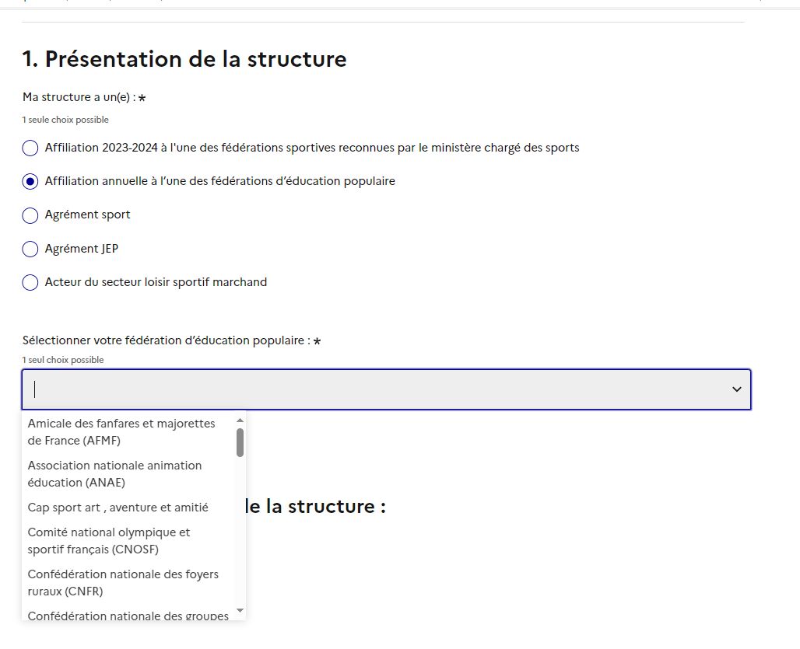
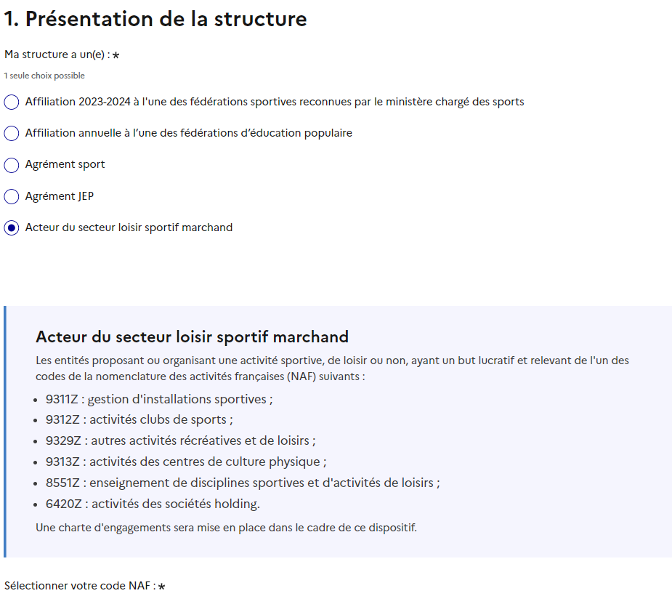
3- DEPOSER UNE CANDIDATURE
3-5 Identification de votre éligibilité pour le dispositif 2HSC
Sélectionnez l’un des 4 critères d’éligibilité puis :
Sélectionnez votre affiliation principale dans le cadre de votre projet 2HSC (pour le cas 1)
Ou
- Sélectionnez pour les entreprises sur secteur du Loisirs Sportifs Marchands votre code NAF dans les 6 seules codes éligibles (pour le cas 4)
Aucune sélection complémentaire dans le cadre d’un agrément SPORT ou JEP.

Slide 13
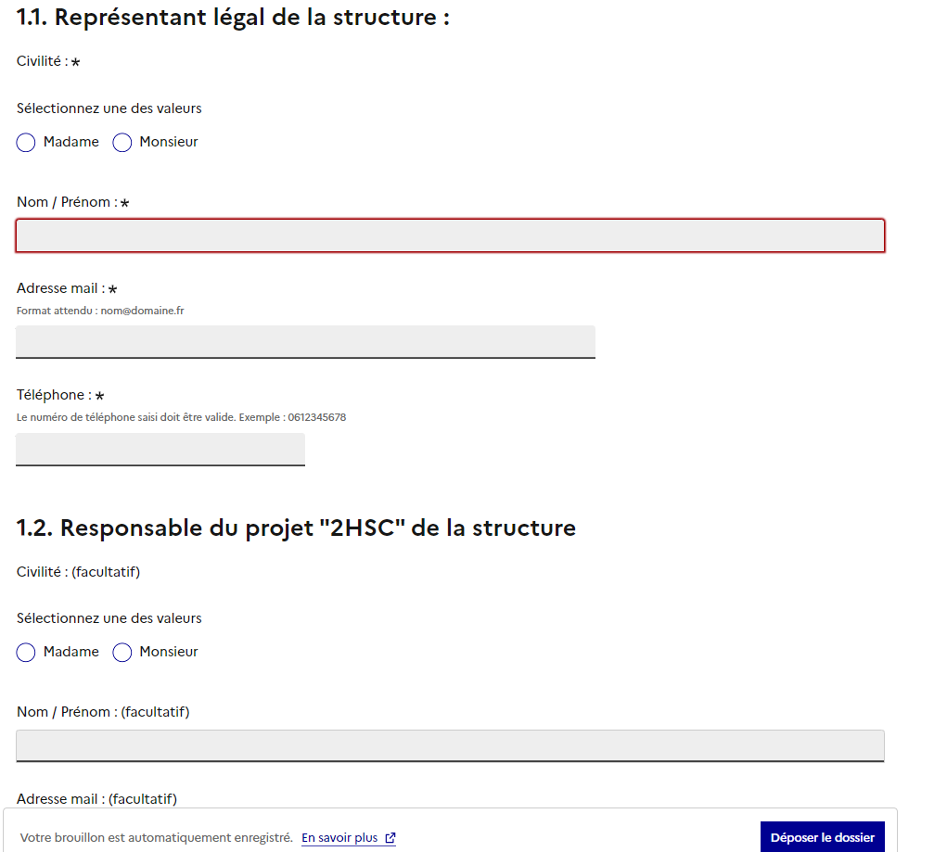
3- DEPOSER UNE CANDIDATURE
3-6 Identification du le représentant légal et le responsable du projet 2HSC dans votre structure

Slide 14
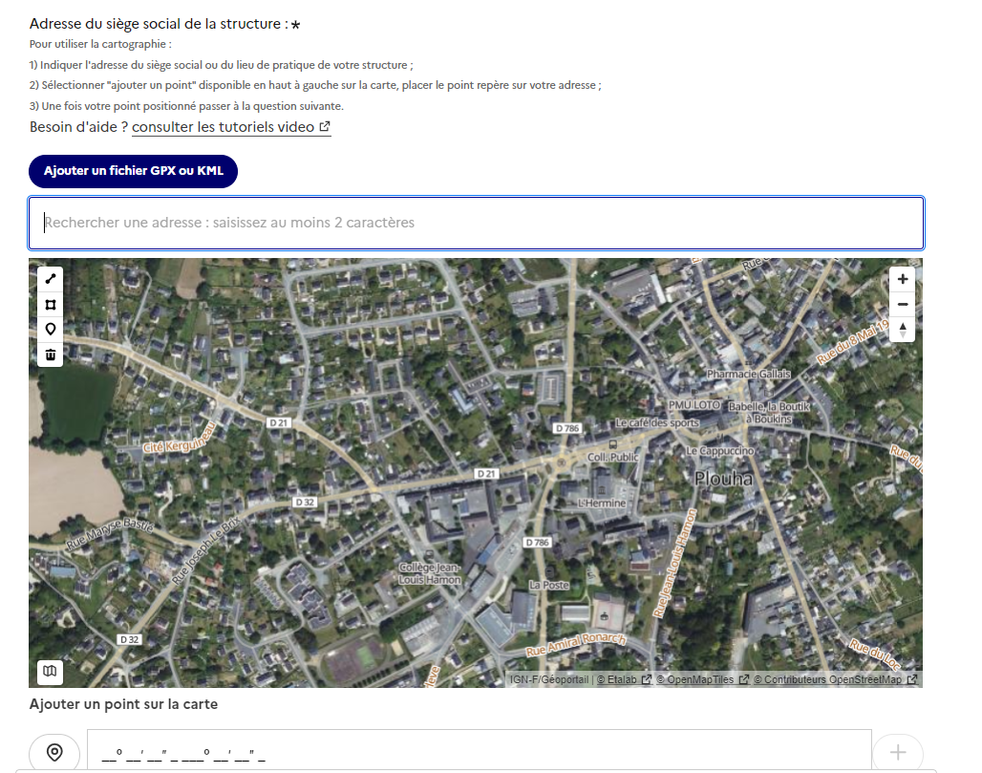
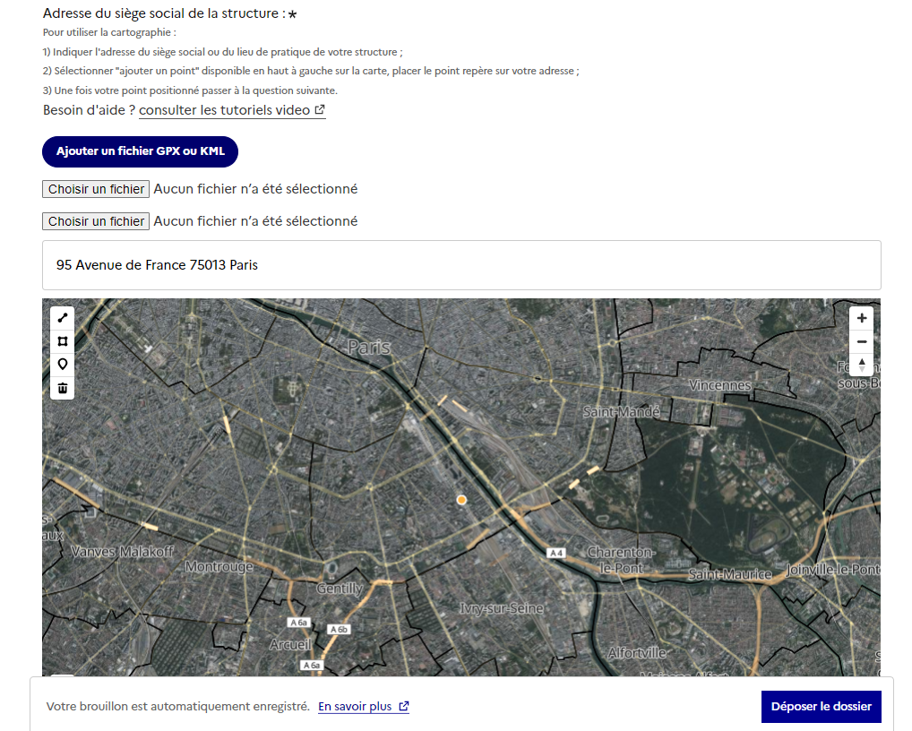
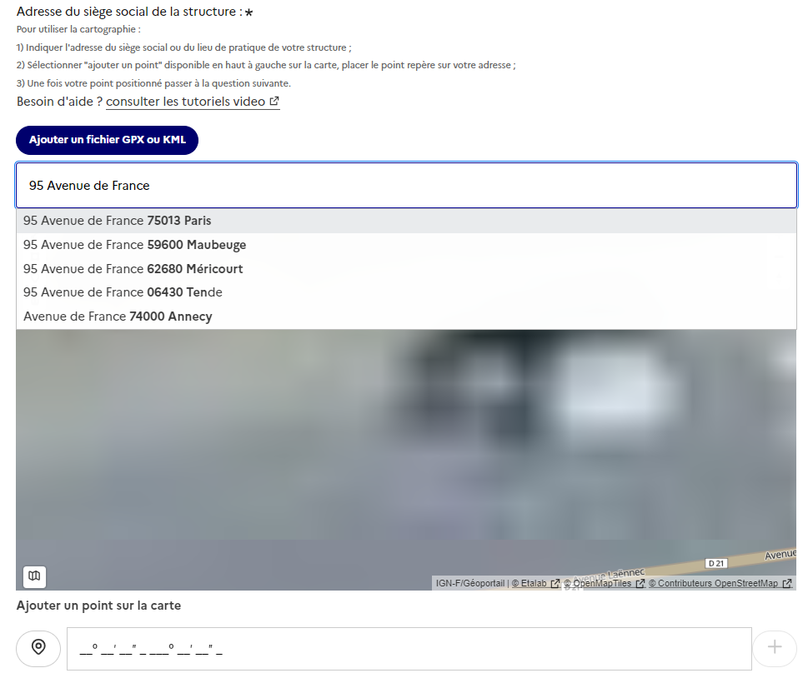
3- DEPOSER UNE CANDIDATURE
1
3-7 Cartographier votre offre 2HSC
Pour utiliser la cartographie :
1 et 2- Indiquer l'adresse du lieu de pratique de votre structure à défaut celui du siège social ;
2- Sélectionner "ajouter un point" disponible en haut à gauche sur la carte, placer le point repère sur votre adresse ;
3- Une fois votre point positionné passer à la question suivante.
En cas de difficulté, il faut changer de navigateur Internet, et contrôler la mise à jour.
3
2
4

Slide 15
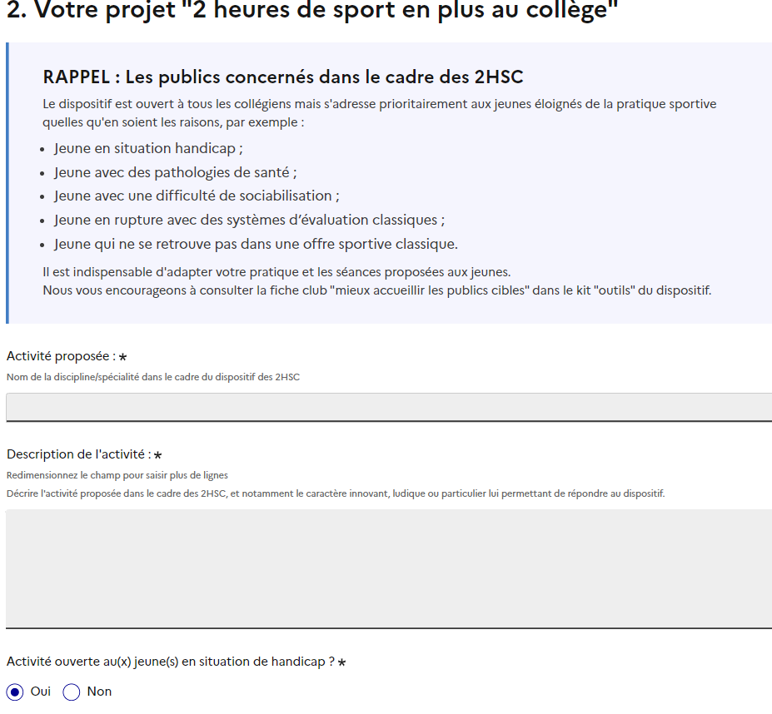
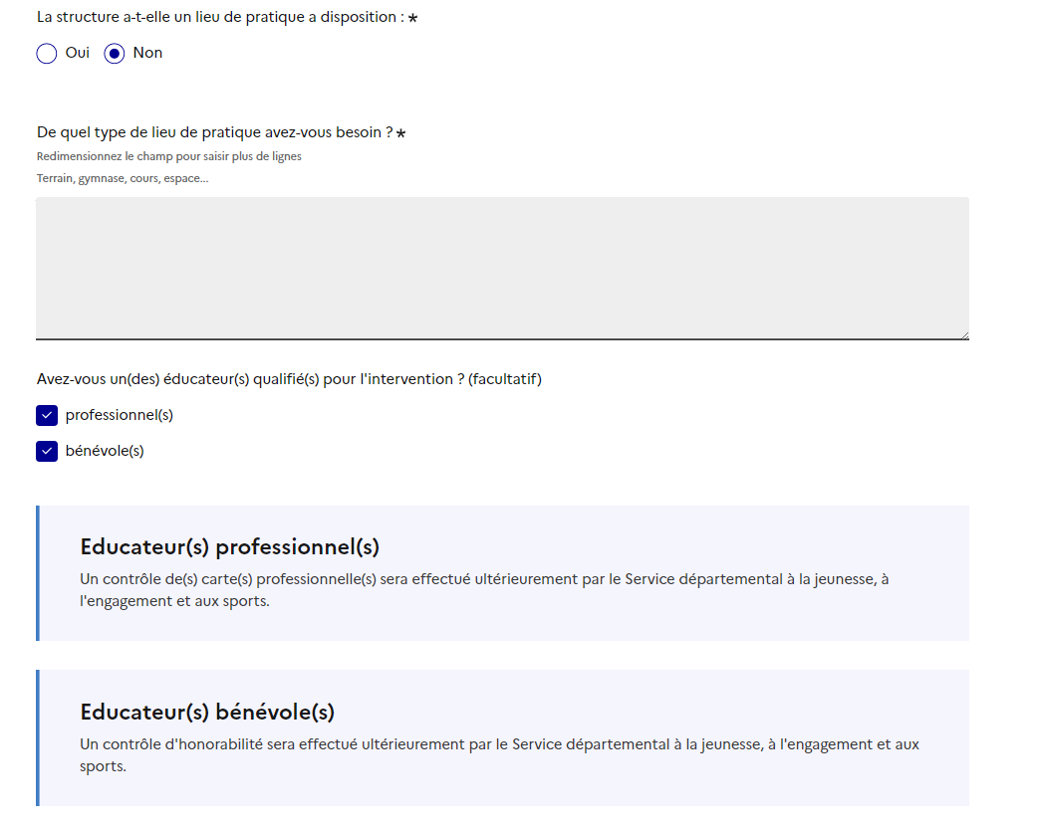
3- DEPOSER UNE CANDIDATURE
3-8 Présentation de votre offre pédagogique dans le cadre des 2HSC

Slide 16
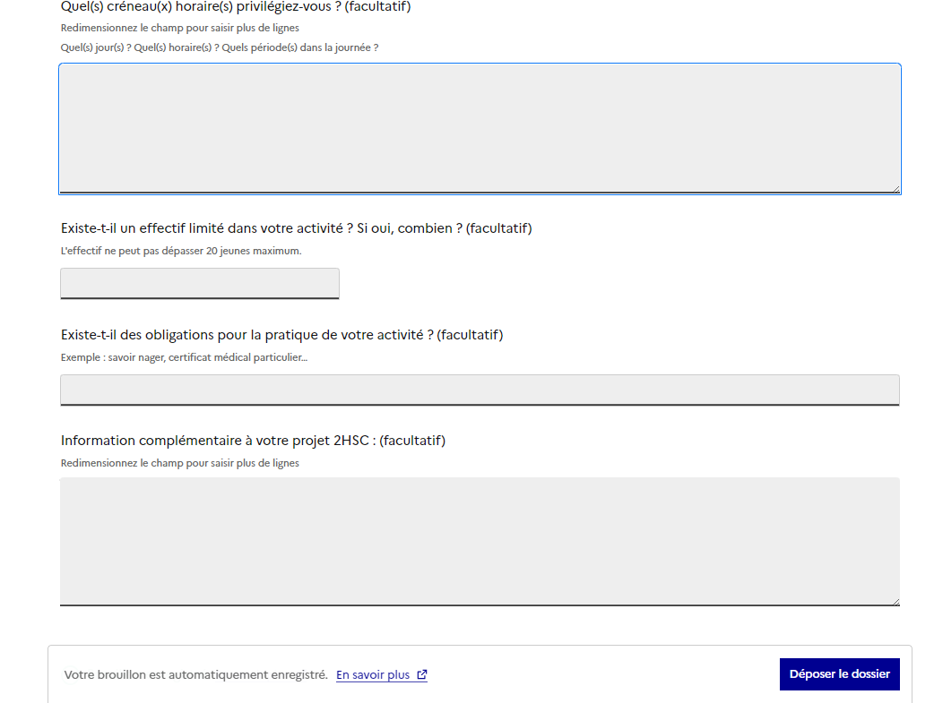
3- DEPOSER UNE CANDIDATURE
Le questionnaire fini par 3 questions optionnelles sur :
les créneaux horaires privilégiés;
l’effectif limité pour le projet qui ne peut pas être 20 jeunes dans tout les cas.
L’obligation de pratique lié à votre activité
Un dernier encadré vous laisse la possibilité de transmettre une information complémentaire non traitée dans la démarche pour faire préciser votre proposition d’offre pédagogique.
Une fois que vous avez contrôlé votre proposition d’offre dans le cadre de 2HSC vous pouvez [Déposer le dossier], vous recevez un mail de confirmation et les informations relatives à l’avancée de votre dossier.
1
2
3
4

Slide 17
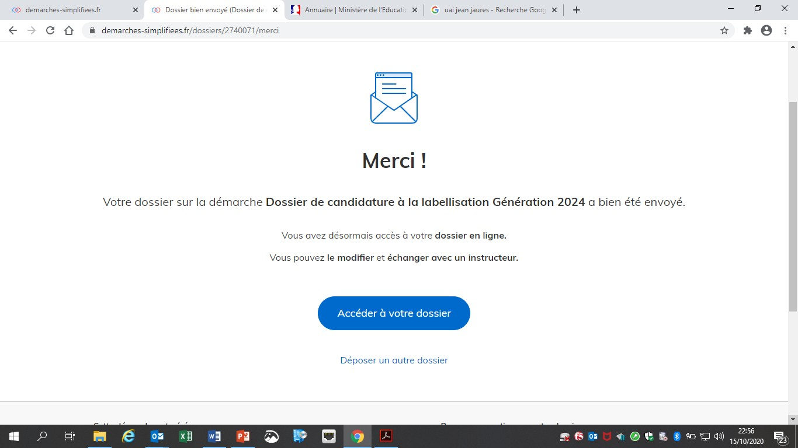
3.9 Soumettre la demande :
Vous avez cliqué sur [Déposer le dossier] pour effectuer le dépôt et ainsi initier votre demande de validation.
La pièce déposée ne doit pas peser plus de 20Mo.
Un courriel de confirmation de dépôt vous est envoyé sur l’adresse associée au compte.
L’écran suivant apparaît.
Votre dossier prend le statut « en construction », il reste modifiable tant qu’il ne prend pas le statut « en instruction ».
Nous vous conseillons de l’imprimer afin de
fournir une copie au représentant légal.
Il est possible d’accéder à la demande que vous venez de déposer en cliquant sur
[ Accéder à votre dossier]

Slide 18
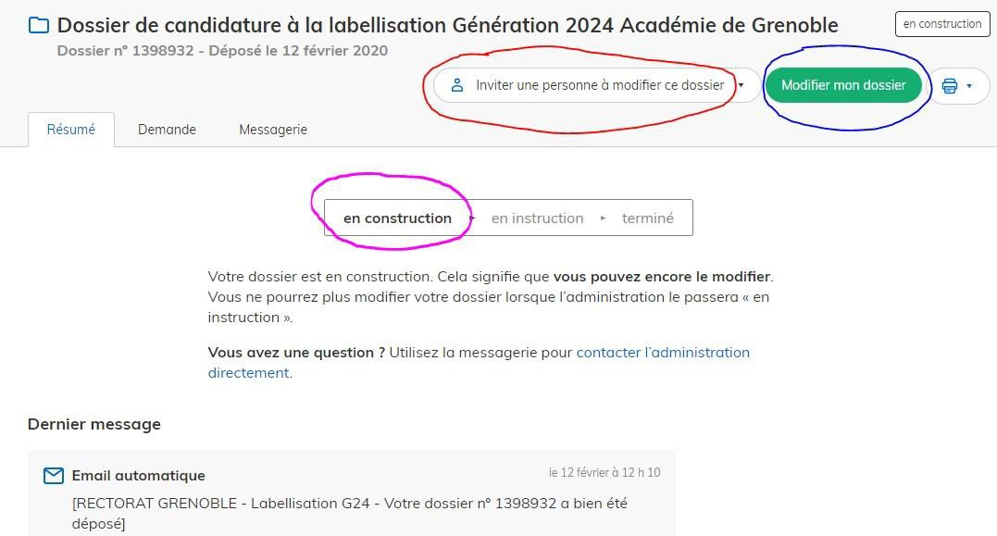
4. Accéder au suivi de ma demande
4.1 Consulter et modifier ma demande
Via [Accéder à votre dossier] dans la fenêtre qui apparaît une fois le dépôt fait
Ou [Consulter mon dossier] dans le courriel de confirmation de dépôt reçu à l’adresse du compte, vous accédez à un résumé de votre demande.
Sur cette page il est possible de:
Se connecter au dossier.
Inviter une personne à le lire et/ou le compléter.
Le modifier.
Voir son statut.

Slide 19
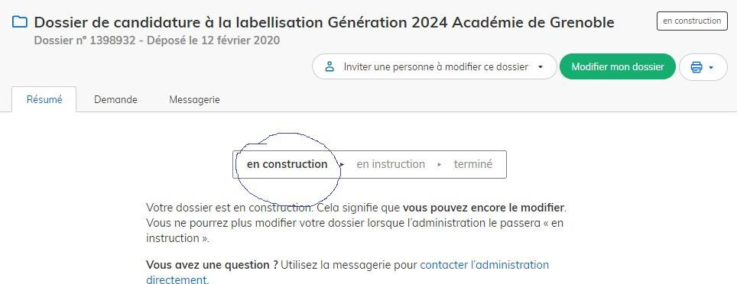
4.2 Les différents statuts de ma demande
Une fois connecté, vous pouvez accéder directement à votre dossier qui peut avoir plusieurs statuts différents :
« Brouillon »: dossier modifiable.
« En construction »: dossier modifiable.
« En instruction »: dossier consultable mais non-modifiable➔Le service instructeur instruit votre dossier avant sa validation..
Après son instruction, le dossier sera soit:
Accepté : votre offre sera transmise au chef d’établissement qui pourra décider de conventionner avec votre club.
Sans suite : en cas de désistement de votre part.
Refusé : dans ce cas le référent départemental peut vous contacter pour reformuler votre offre et finaliser la démarche.
Le dossier pourrait aussi être annoté.

Slide 20
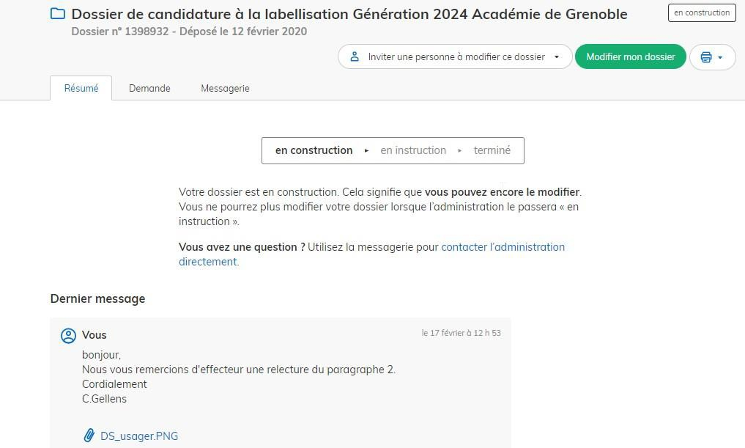
4.3 Télécharger le fichier annoté pour mise à jour
Pour télécharger le fichier annoté, depuis le courriel reçu à l’adresse associée au compte :
Cliquez sur le lien envoyé ou sur le bouton [Consulter mon dossier],
Puis cliquez sur le fichier précédé de l’icône
représentant un trombone
À partir des commentaires et/ou annotations, mettez à jour votre candidature et archivez-la.

Slide 21

Nous espérons que ce tutoriel vous aura aidé et restons à votre disposition pour toute question et/ou complément.
Contact (préciser votre académie et vos coordonnées):
2hcollege@sports.gouv.fr
A bientôt!

